Slide 1
Популяція любки зеленоквіткової Мисайлівського лісу
Роботу виконала:
Пономаренко Юлія Анатоліївна
учениця 10 класу
Богуславської
ЗОШ І-ІІІ ступенів № 2
міста Богуслава
Київської області
Науковий керівник:
Степанов Степан Олексійович
вчитель біології Богуславської
загальноосвітньої школи № 2
міста Богуслава Київської області,
учитель – методист.

Slide 2
Мета
Дослідити особливості популяції любки зеленоквіткової
Мисайлівського лісу
і можливості її використання та інтродукції

Slide 3
Об'єкт :
Поширення виду любка зеленоквіткової на території Богуславського району
ПРЕДМЕТ ДОСЛІДЖЕННЯ:
Особливості зростання популяції любки зеленоквіткової в Мисайлівському лісі

Slide 4
Завдання
1 Проаналізувати літературні дані про особливості любки зеленоквіткової.
2. Дослідити популяцію любки зеленоквіткової Мисайлівського лісу .
3. Популяризувати знання про цю рослину, передбачити можливості її інтродукції.
4. Рекомендувати населенню та державним установам ряд заходів, щодо збереження цієї рослини.

Slide 5
Методи роботи
Спостереження за популяцією в період вегетації;
Порівняльно-описовий метод, при ботанічній характеристиці рослин даної популяції;
Метод облікових (пробних) площ і облікових ділянок;

Slide 6
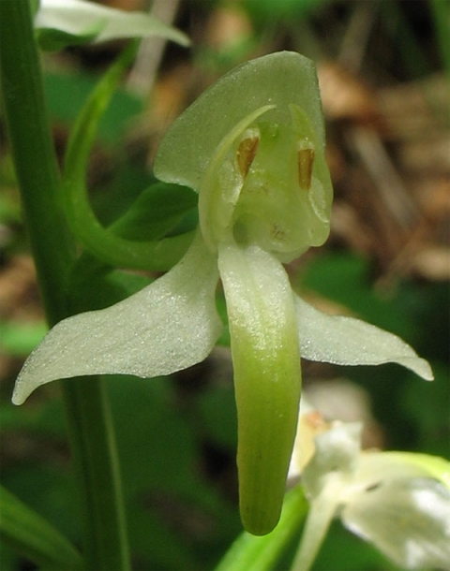
Систематичне положення
Вид: Любка Зеленоквіткова
(Platantera chlorantha)
Рід: Любка (Platantera)
Родина: Орхідні
(Оrhideacеае )
Клас: Однодольні
(Monocotyledones)
Відділ: Покритонасінні
(Magnoliophita)
Царство: Рослини (Plantae)

Slide 7
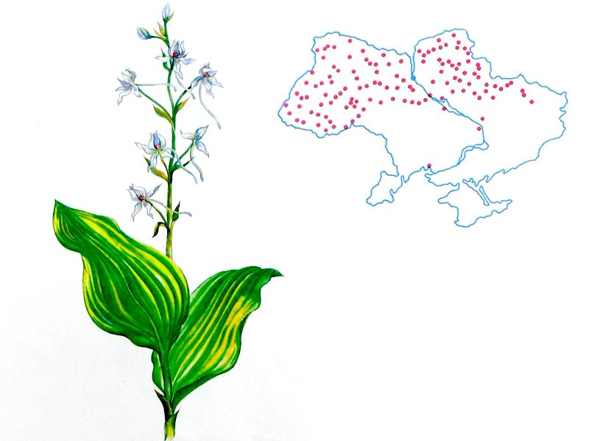
Любка зеленоквіткова
Відома ще й під іншими народними назвали:
нічна фіалка, шарлот зеленоквітковий

Slide 8
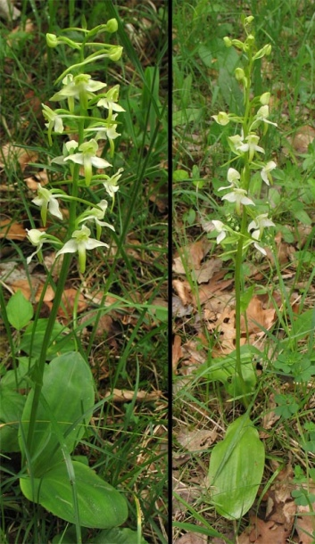
Біологічні особливості Любки зеленоквіткової
Стебло 30-65 см заввишки, прямостояча, гранчаста, при основі з 1-3 перетинчастими ланцетними піхвами. Прикореневі листки, еліптичні, зближені, тупі, звужені в короткий черешок; стебло - дрібне, ланцетне, гостре. Квітки неправильні, двостатеві, зелено – білі, без запаху, в рідких верхівкових китицях, губа лінійна, тупа, шпорка тонка, на кінці булаво видно - потовщені, удвоє довші за зав’язь. Плід – коробочка. Цвіте у червні – липні.

Slide 9
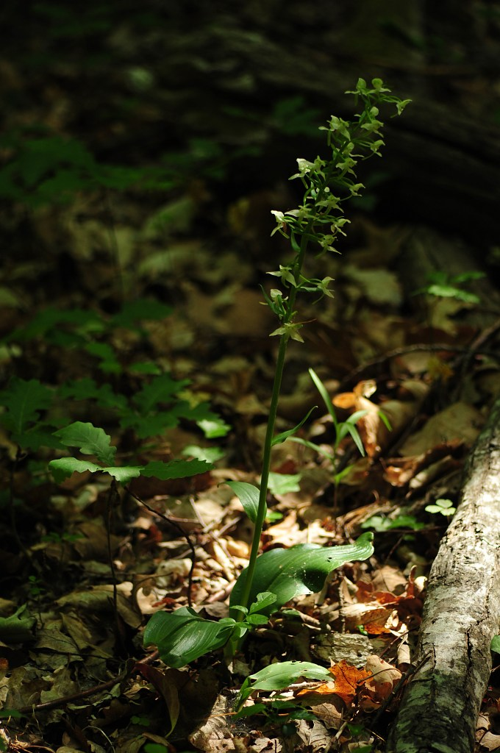
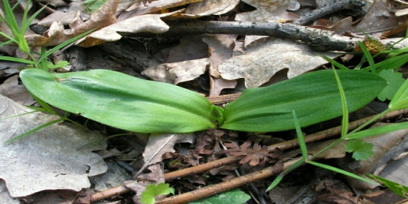
Любка зеленоквіткова

Slide 10
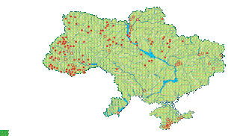
Любка зеленоквіткова є рідкісною рослиною Трапляється в Гірському Криму, досить часто – в Карпатах, на Розточці Опіллі. Невелика популяція була виявлена у мішаному лісі, на незначній відстані від м. Богуслава (3 км), поблизу села Мисайлівка.

Slide 11
Заготівля Любки зеленоквіткової
Заготовлюють лише молоді, дочірні бульби, старі бульби викидають. Зібрані бульбокорені добре миють, на 4-5 хв. і занурюють у воду , а після цього сушать. Одержана таким чином сировина називається “ бульба салеп ” (Tubera Salep). З 10 кг сирих бульб одержують 1 кг сухих.

Slide 12
Хімічний склад
Бульбокорені містять слиз (до 50%)
Крохмаль (до 27%)
Декстрит
Пентозан
Сахарозу

Slide 13
Фармакологічні властивості і використання
Салеп – добрий обволікаючий, Протизапальний і загально зміцнюючи засіб . Він перешкоджає всмоктуванню шкідливих речовин з шлунково – кишковому тракту. Як обволікаючий і протизапальний засіб салеп призначають при гострих і хронічних захворюваннях дихальних шляхів та при запаленні в шлунково – кишковому тракту . Ефективним є використання салепу при бронхітах, гастроентеритах, коліках і виразкових хворобах. Слиз салепу п'ють при отруєнні, щоб затримати всмоктування отрути. Порошок старих бульб вважають абортивним і протизаплідним засобом. Настій трави любки вважають сечогінним протиугінним засобом. Насіння використовують при епілепсії.

Slide 14
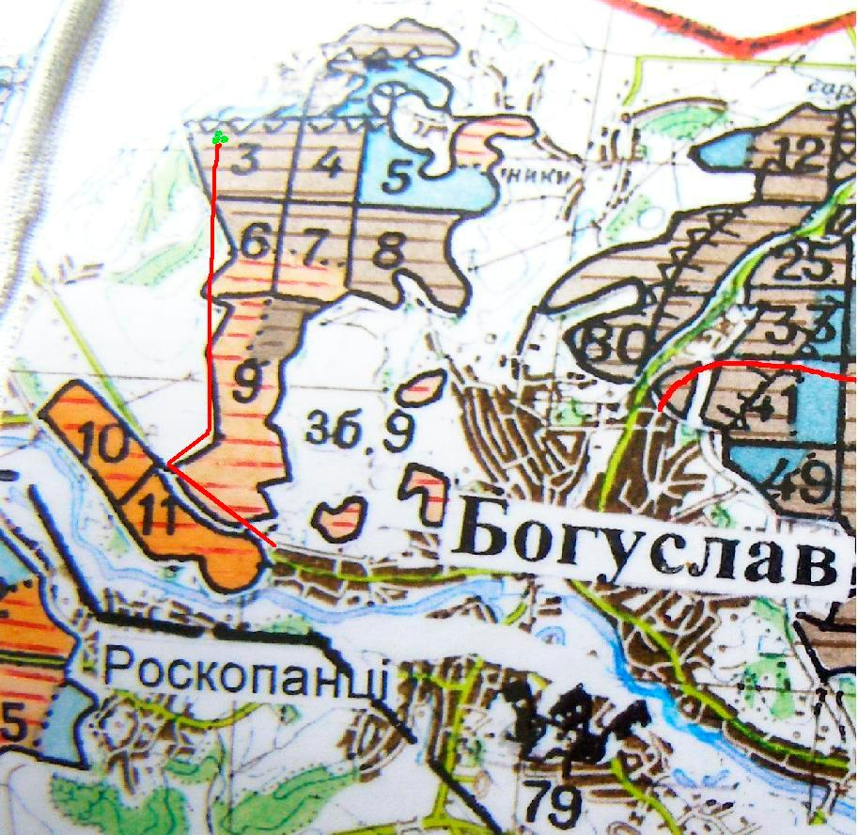
Схема маршруту: Популяція зростає в “Мисайлівському лісі”, який належить Богуславському лісництву (Богуславського держлісгоспу)
3 квадрат

Slide 15
ВИСНОВКИ
1.Ареал поширення любки зеленоквіткової в Богуславському районі надзвичайно обмежений, виявлено лише одне її місцезростання .
2. Вид занесений до Червоної книги України, тому
доцільно створити на всій площі поширення популяції
любки зеленоквіткової заказник.
3. Матеріали роботи можна використати на уроках біології, географії, обслуговуючої праці в загальноосвітніх школах.
4. Популяризувати серед населення збереження рідкісних видів родини Орхідних.
5.Вподальшому спробувати інтродукувати вид на території школи з навчальною та науково-дослідницькою метою.

